Slide 1
Bonjour!
jeudi, le douze décembre

Slide 2
Qu’est-ce que vous voulez voir sur l’examen demain?

Slide 3
Bonjour!
jeudi, le douze décembre

Slide 4
The exam covering Le Fantôme de l’opéra will be
tomorrow, December 13.
The final exam, which will be cumulative, will be
Wednesday, December 18: 9:40 AM – 11:20 AM.
You are invited to study hall in this room (205A) from 2:00 – 2:45 Wednesday and Thursday.

Slide 5
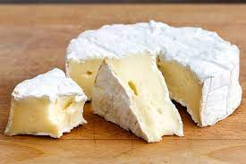
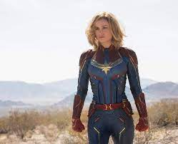
La brie est un fromage français. Il y a des gens qui tellement aime ce fromage qu’ils nomment une fille à son honneur .

Slide 6
a
Un dîner fantastique!
Vous (quatre ou trois) planifiez un repas élégant où les invité(e)s seront:
-un personage de chaque livre que nous avons lus ce semestre.
-quatre vraie personnes, morte ou en vie.
Expliquez comment vous avez choisi vos invité(e)s, que seront les plats du repas et que sera la première question que vous poserez à chaque personne.

Slide 7
Il n’y aura aucun devoirs écrits pour cette classe jusqu’a
mardi le sept janvier 2025.

Slide 8
Billet de sortie
Que voulez-vous manger pour le déjeuner aujourd’hui ?

